Slide 1
Zemes klimats un to veidojošie apstākļi

Slide 2
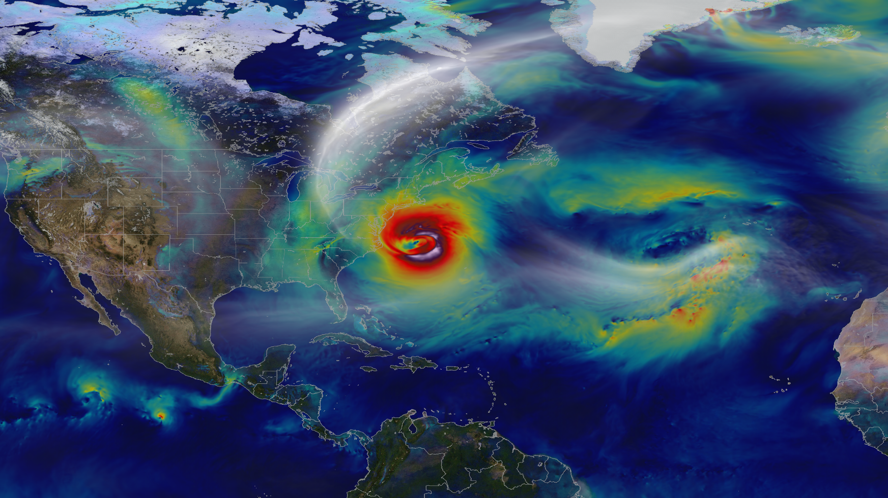
Oct. 29, 2012 – A day before landfall, Sandy intensified into a Category 2 superstorm nearly 1,000 miles wide
Klimats
un laikapstākļi
Laiks (ārlaiks, laikapstākļi) ir atmosfēras stāvoklis kādā noteiktā laika sprīdī – to raksturo:
un, mainoties kaut vienam no šiem lielumiem, mainās laikapstākļi
Klimats ir ilggadējs laikapstākļu režīms, kas veidojas Saules radiācijas, Zemes virsmas rakstura un ar to saistīto atmosfēras cirkulācijas procesu rezultātā
Gaisa temperatūra
Atmosfēras spiediens
Mitrums
Nokrišņu daudzums un veids

Slide 3
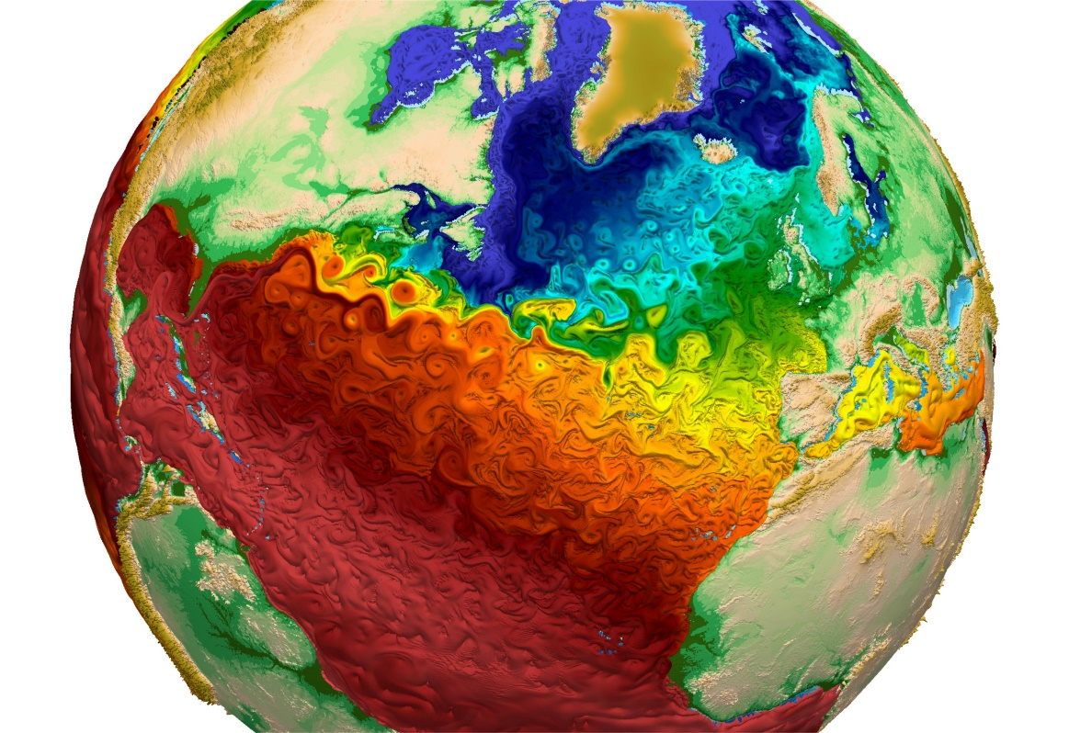
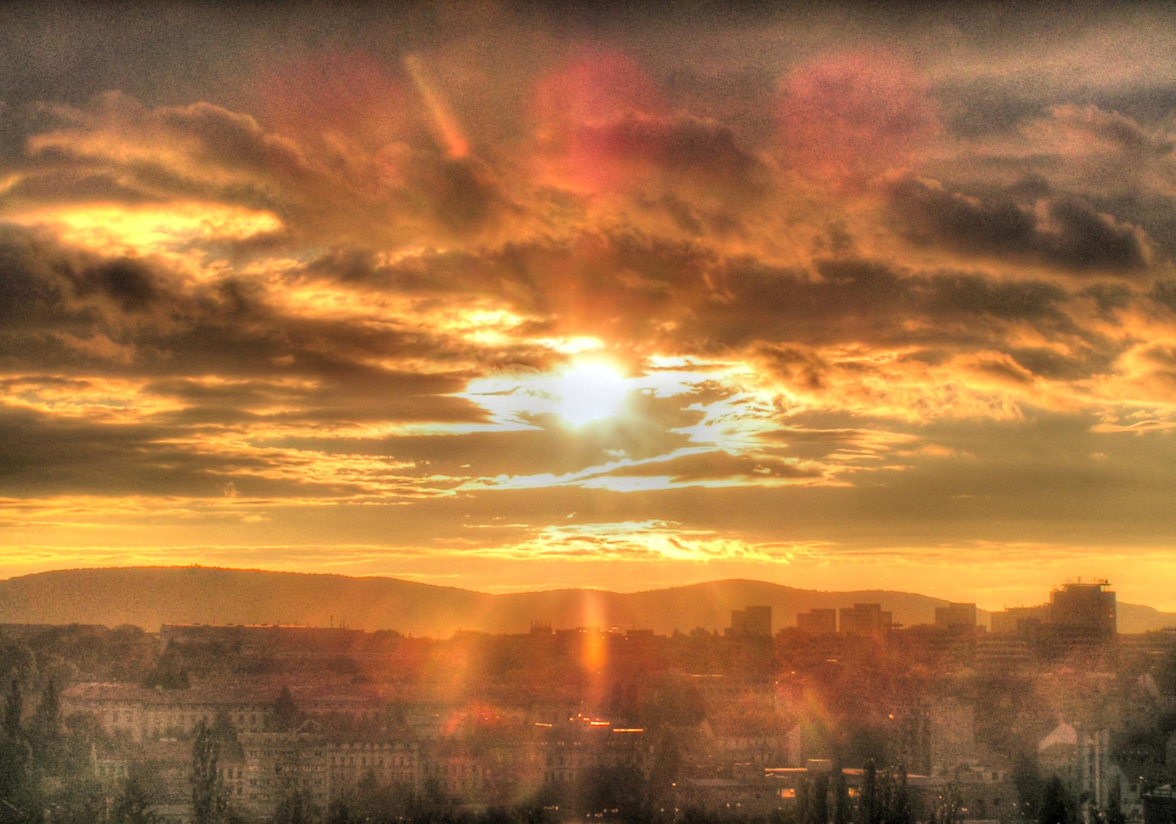
Klimatu raksturo vidējotas un ilglaicīgas atmosfēras fizikālo rādītāju vērtības, kas piemīt:
Zemei kopumā (globālais klimats)
Noteiktai teritorijai (reģionālais klimats)
Konkrētās teritorijas klimats ir daudz pastāvīgāks nekā laikapstākļi, un tās klimatu nosaka:
Saules starojuma daudzums un sadalījums gada laikā
Atmosfēras cirkulācijas
Zemes virsmas raksturs

Slide 4
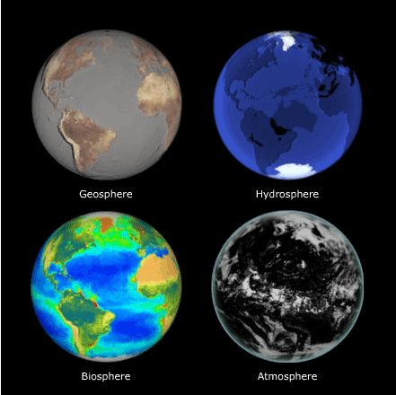
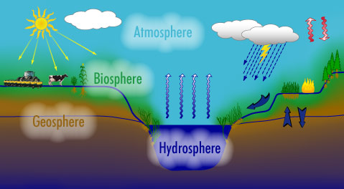
Klimats veidojas, Saules enerģijai izkliedējoties un mijiedarbojoties ar Zemi, līdz ar to klimata
sistēma sastāv no:
Atmosfēras
Hidrosfēras
Kriosfēras
Litosfēras
Biosfēras
Atmosfēra
Biosfēra
Ģeosfēra
Hidrosfēra
Litosfēra
Hidrosfēra
Biosfēra
Atmosfēra

Slide 5
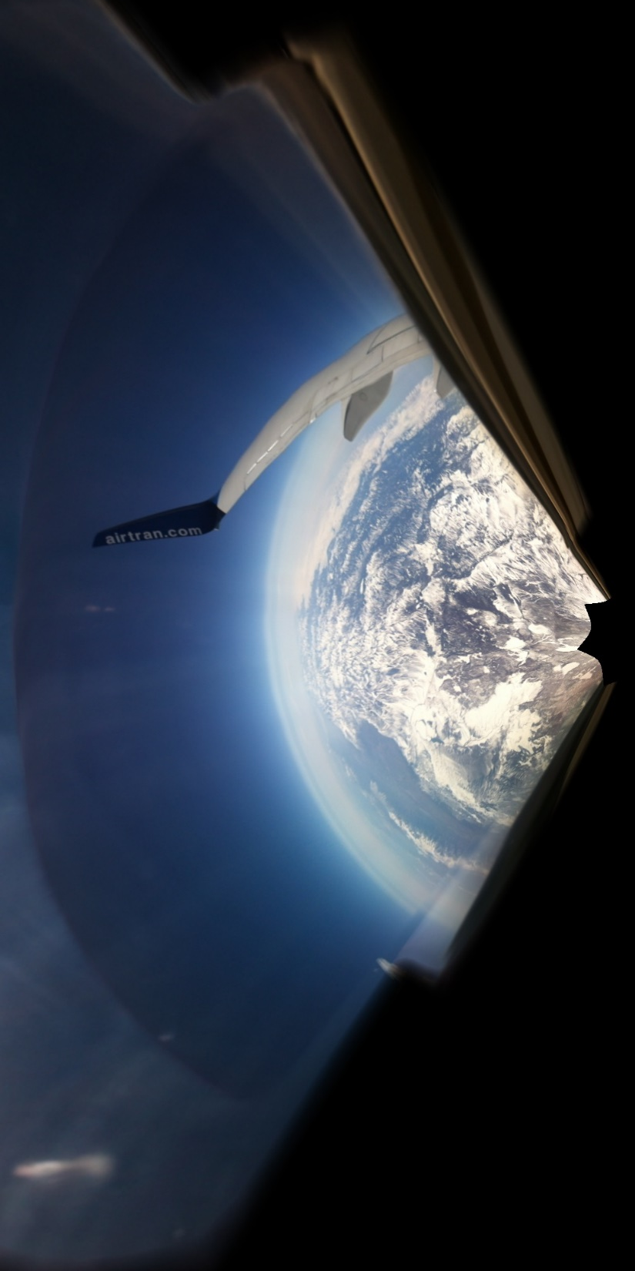
Atmosfēra ir klimata sistēmas visnestabilākā un straujāk mainīgā sadaļa, kuru veido gāzes, ūdens tvaiki, kā arī putekļi un aerosoli
Hidrosfēru veido sauszemes un pazemes ūdeņi, jūru un okeānu ūdeņi, kuri klāj ap 70% Zemes virsmas
Kriosfēra ietver Arktikas, Antarktīdas un Grenlandes ledājus, kontinentu ledājus, jūras ledu un grunts mūžīgo sasalumu (pazemes apledojumu)
Biosfēra – dzīvības izplatības zona uz Zemes

Slide 6
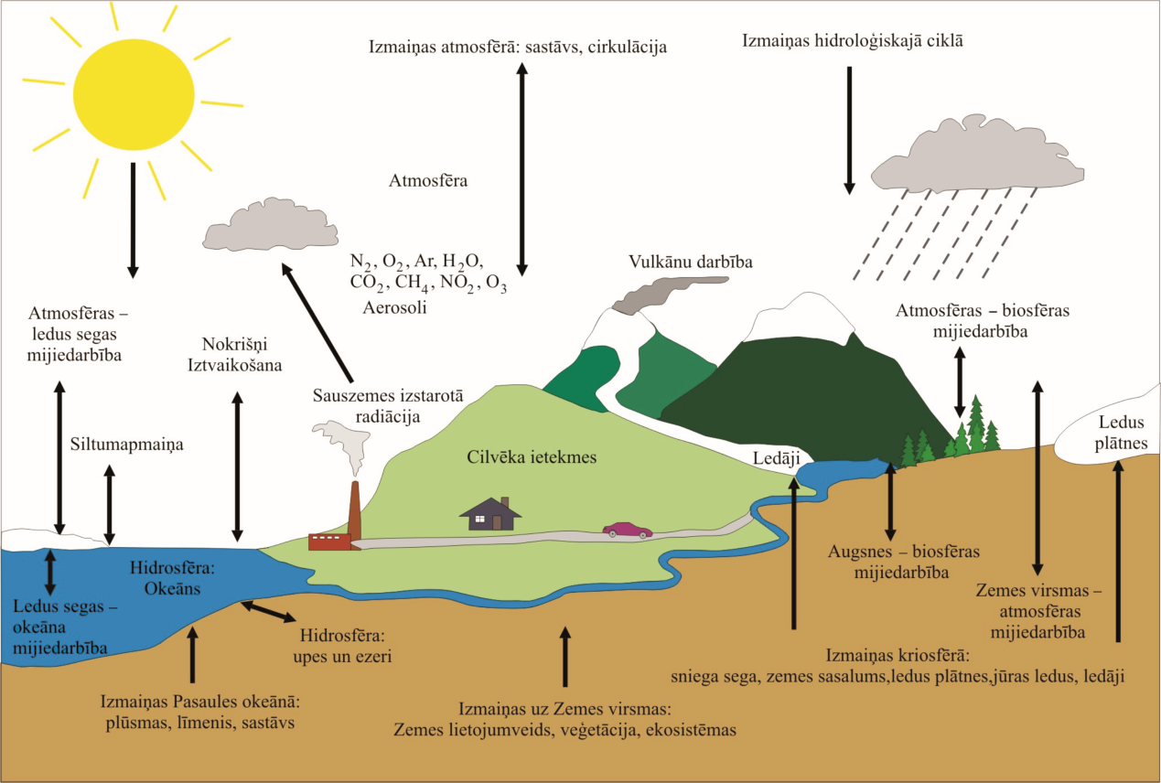
Globālās klimata sistēmas galvenie elementi un to mainību ietekmējošie procesi

Slide 7
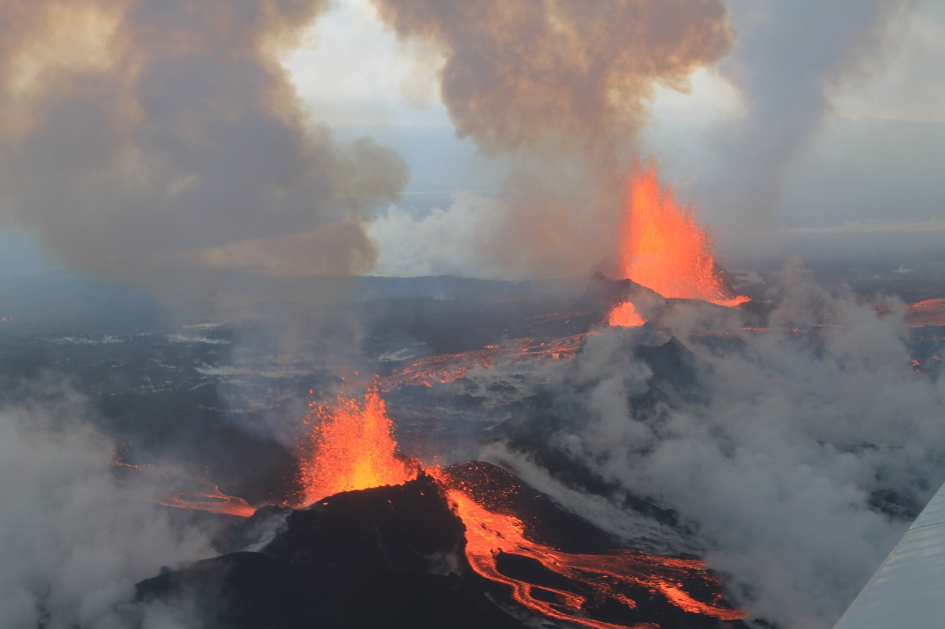
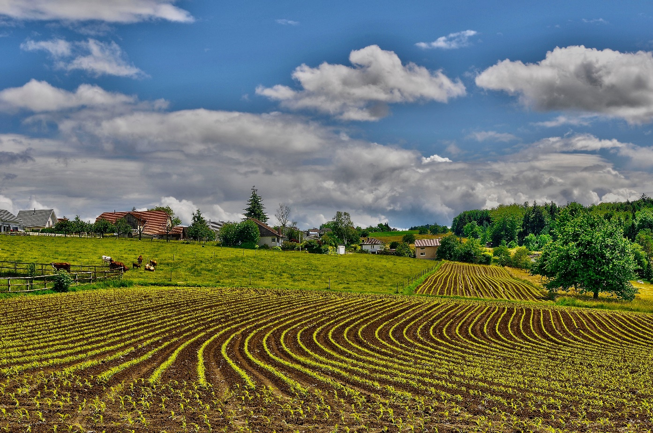
Klimata mainības cēloņi var būt:
kas vispirms ietekmē atmosfēras sastāvu un zemes lietojuma veidus
Dabiski procesi
Cilvēka darbība
Bárðarbunga Volcano, Iceland, September 4 2014

Slide 8
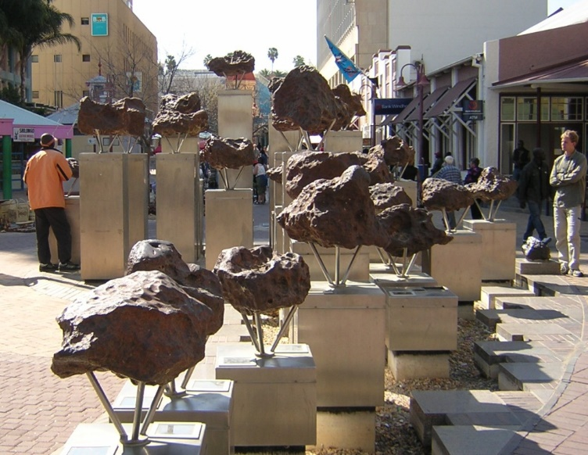
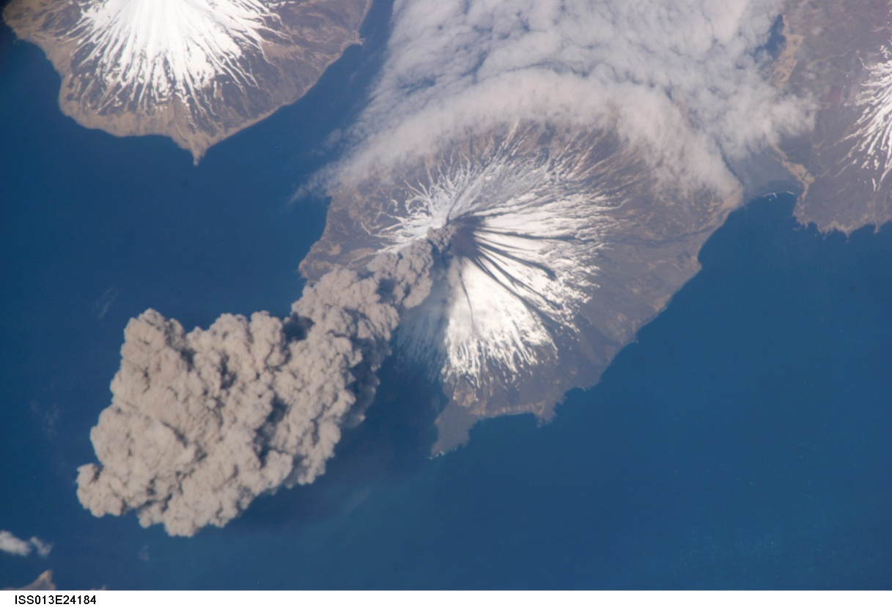
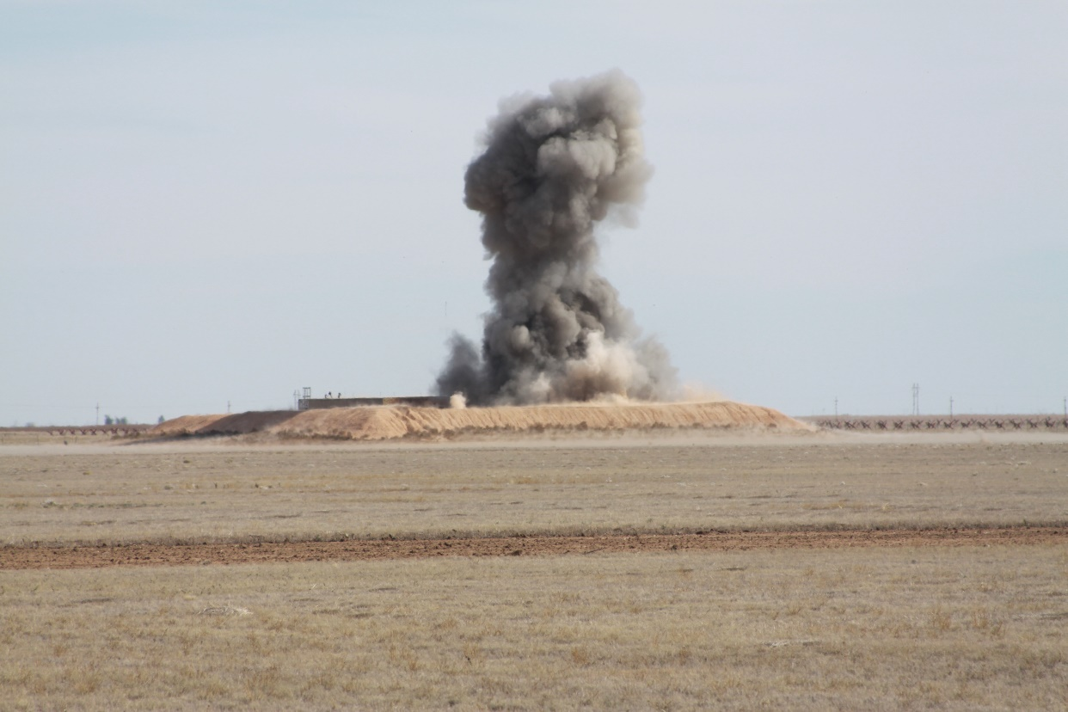
Zemes klimatu ļoti būtiski
var ietekmēt arī:
Ģeoloģiskas katastrofas (lieli vulkānu izvirdumi, kontinentu pārvietošanās)
Kosmiskas katastrofas (piemēram, meteorītu triecieni)
Cilvēka darbība (jaudīgu atomieroču izmantošana, upju noteces kontinentāla mēroga pārdale)
Meteorite Plaza, Windhoek, Namibia
Cleveland Volcano, Aleutian Islands, Alaska (NASA, International Space Station, 05/23/06)
High Explosive from the Last B53 Nuclear Bomb

Slide 9
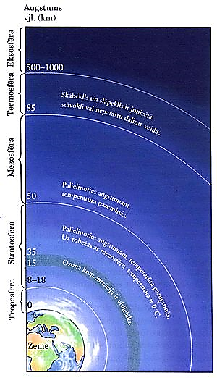
Atmosfēras slāņi
Zemes atmosfēra un tās uzbūves ietekme uz klimatu
Atmosfēra nav viendabīga, to veido dažāda biezuma zonas:
Troposfēra
Stratosfēra
Mezosfēra
Termosfēra
Eksosfēra

Slide 10
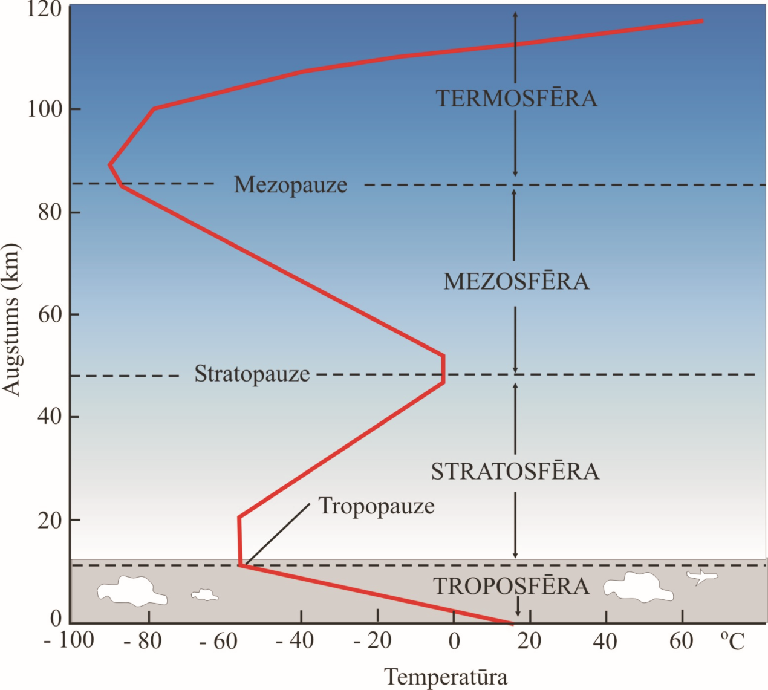
Zemes atmosfēras un temperatūras mainība atkarībā no attāluma līdz Zemes virsmai

Slide 11
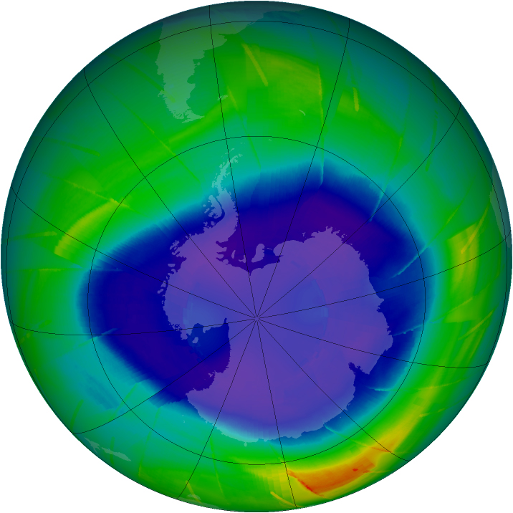
Temperatūras inversijas cēlonis stratosfērā ir fotoķīmiskas reakcijas (gaismas starojuma reakcijas, šajā gadījumā ultravioletā starojuma iedarbībā), kas sekmē ozona (O₃) izveidošanos
2009 Antarctic Ozone Hole
Maksimālā ozona koncentrācija novērojama apmēram 25 km augstumā, bet maksimālā temperatūra – apmēram 50 km augstumā
Liela daļa enerģijas tiek absorbēta augšējos stratosfēras slāņos un nesasniedz maksimālās ozona koncentrācijas zonu, taču, tā kā gaisa blīvums ir zems, siltuma enerģijas pārnese no augšējiem stratosfēras slāņiem ir lēna

Slide 12
Atmosfēras procesus būtiski ietekmē elektromagnētiskā starojuma mijiedarbība ar atmosfēru veidojošām gāzēm
Atmosfēru pamatā veido slāpeklis (78%) un skābeklis (21%), bet arī ūdens tvaikiem un ogļskābajai gāzei ir būtiska nozīme klimata veidošanā
Galveno atmosfēras zonu raksturojošie parametri
Atmosfēras zonas | Temperatūra, °C |  | Temperatūras gradients, ºC/km | Augšējā un apakšējā robeža, km | Raksturīgās vielas
 | Apakšējā robeža | Augšējā robeža
Troposfēra | 15 | –56 | –6,45 | no 0–6 līdz 16 | N₂, O₂, CO₂
Stratosfēra | –56 | –2 | +1,38 | 10–50 | O₃
Mezosfēra | –2 | –92 | –2,56 | 50–85 | O₂⁺, NO⁺
Termosfēra | –92 | +120 | +3,11 | 85–500 | O⁺, NO⁺

Slide 13
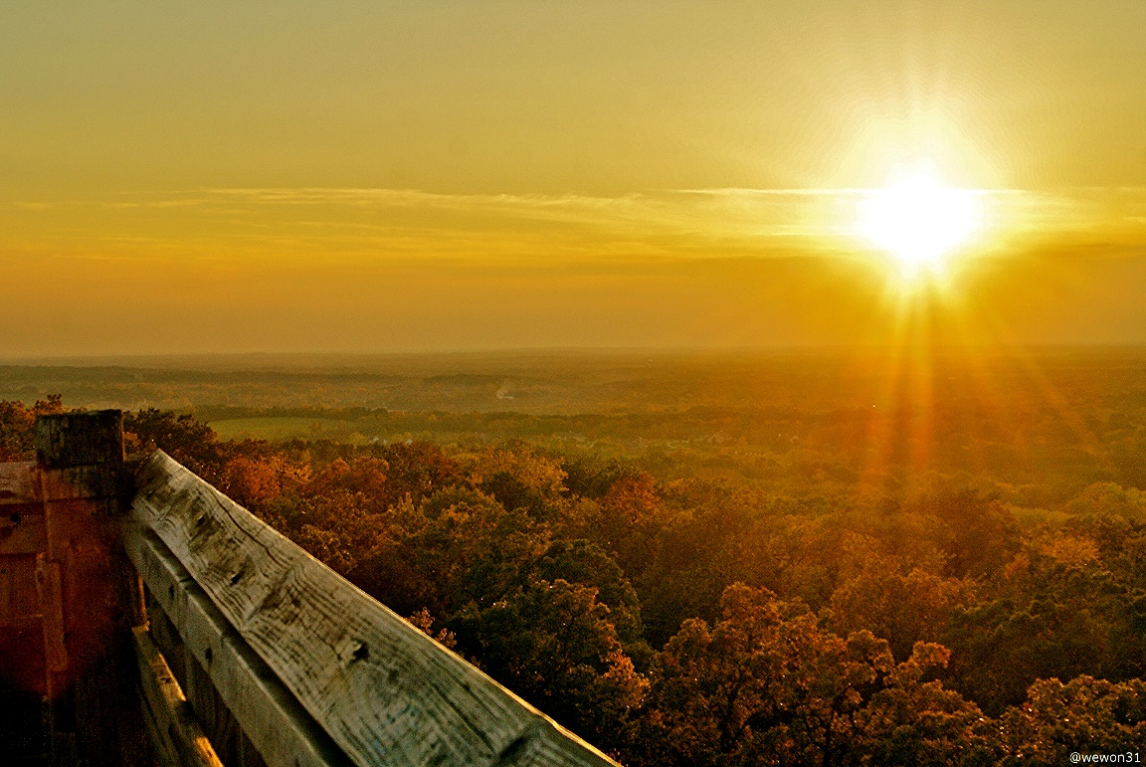
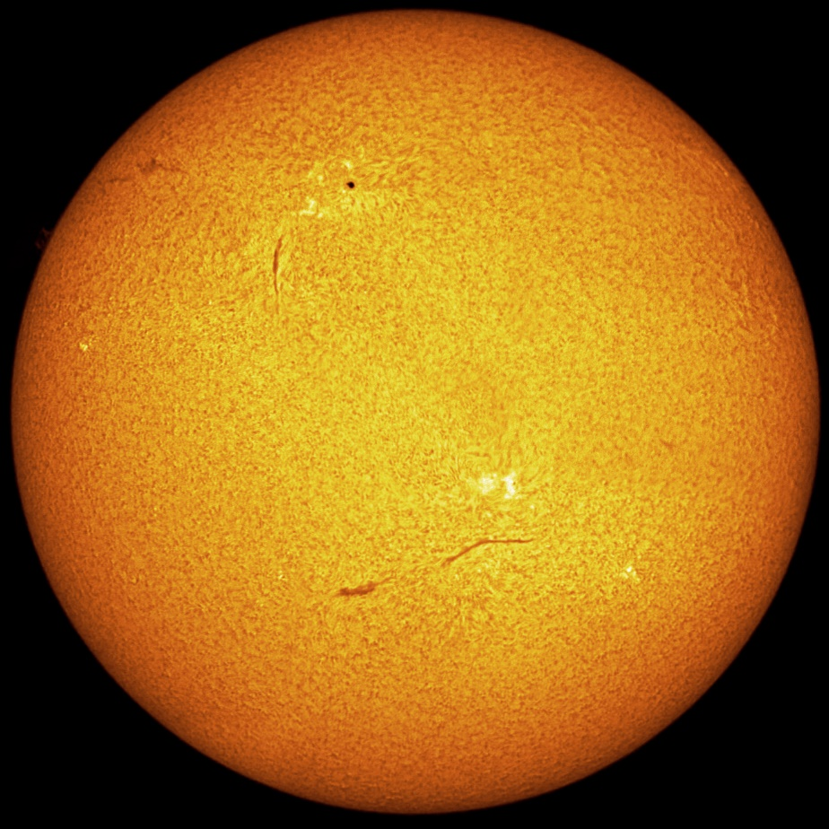
Saules starojums un Zemes klimats
Galvenie faktori, kas nosaka Saules enerģijas pieplūdi, ir:
Starojuma veiktais attālums
Leņķis, kādā Saules starojums sasniedz zemi
Atmosfēras sastāvs un Saules un kosmiskās telpas starojuma mijiedarbība ar zemes atmosfēru veidojošām gāzēm
The sun in H-alpha on 5th January 2011, around 10:30

Slide 14
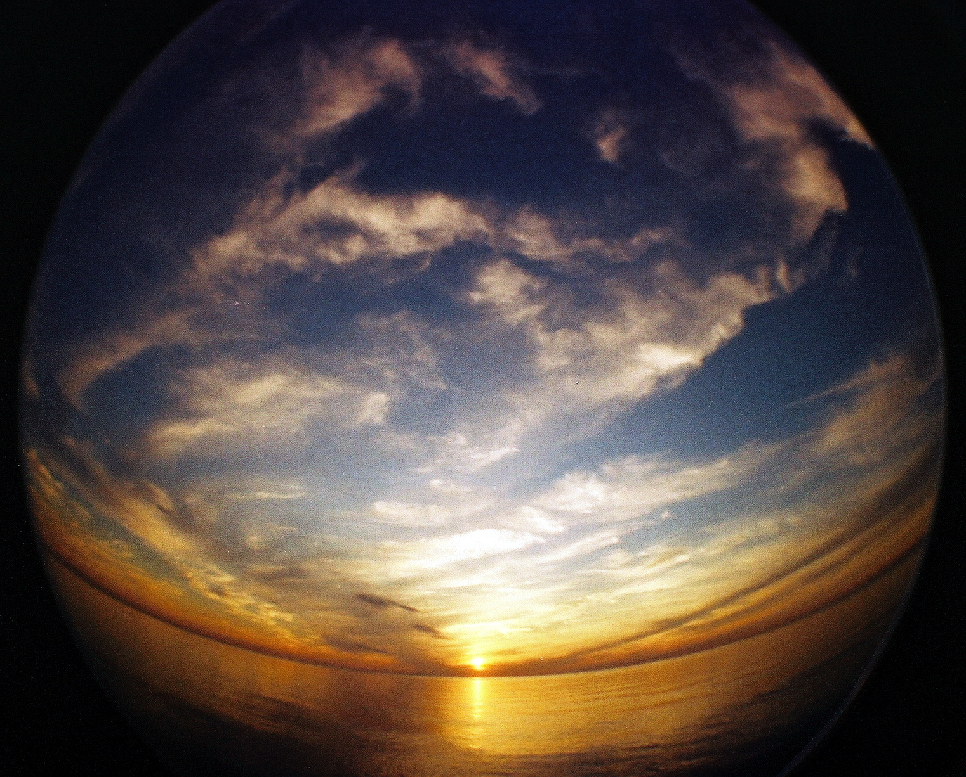
Iemesls Saules staru krišanas leņķa un dienas garuma izmaiņām ir nepārtrauktās Zemes stāvokļa izmaiņas attiecībā pret Sauli un Zemes griešanās ass slīpuma ilglaicīgās svārstības
Ja Zemes rotācijas ass būtu perpendikulāra orbītas plaknei, tad visu gadu Saule apgaismotu Zemi vienādi un gadalaiki nemainītos

Slide 15
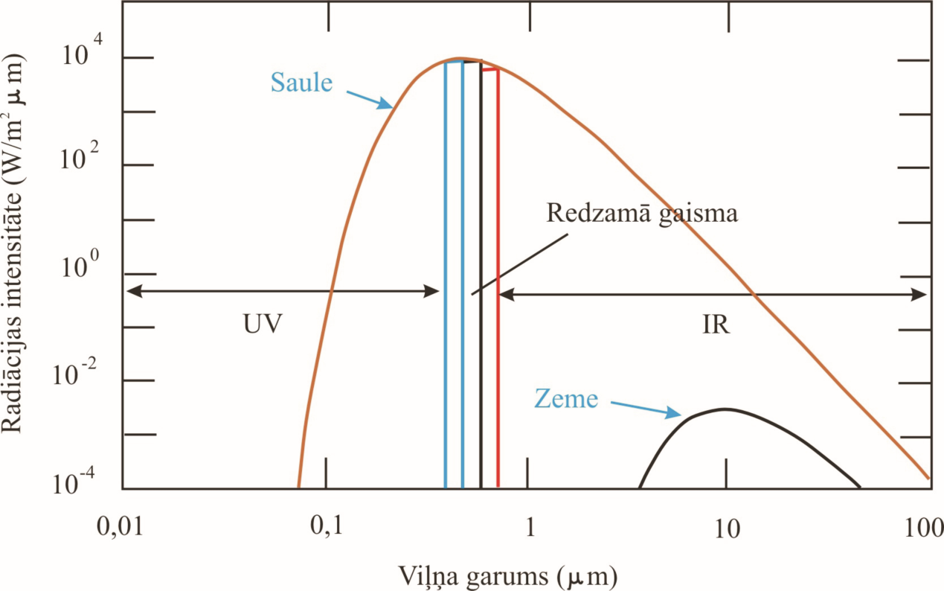
Zemi sasniedz:
Pilna spektra Saules elektromagnētiskais starojums
Jonizētu daļiņu plūsma (piemēram, ūdeņraža vai hēlija atomu kodoli)
Kosmiskais starojums
(elementārdaļiņas un kosmiskās telpas daļiņu un starojuma plūsma)
Saules un Zemes starojuma intensitāte un spektrs
Zemes klimatu galvenokārt ietekmē elektromagnētiskā starojuma plūsma –
Zemes atmosfēras ārējos slāņus sasniedz starojums, kura spektrālais sastāvs atbilst melna ķermeņa starojumam, kura temperatūra
ir ap 6000 K

Slide 16
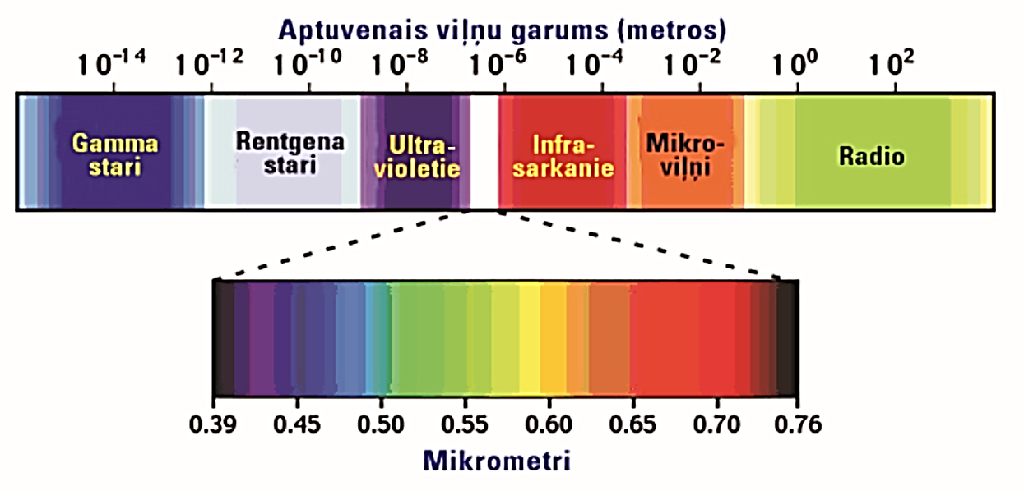
Zemi sasniedz pilns Saules elektromagnētiskā
starojuma spektrs:
Ultravioletie stari
Rentgen-starojums
γ (gamma) stari
Redzamā gaisma
Radioviļņi
Infrasarkanais starojums
Elektromagnētiskā starojuma enerģija samazinās, pieaugot viļņa garumam,
un lielākajai daļai starojuma, kas sasniedz Zemi, ir augsta enerģija un relatīvi īss viļņu garums
Elektromagnētiskā spektra sadalījums pa viļņa garumiem; redzamās gaismas spektrs no 0,40 līdz 0,71 mikrometriem (µm)

Slide 17
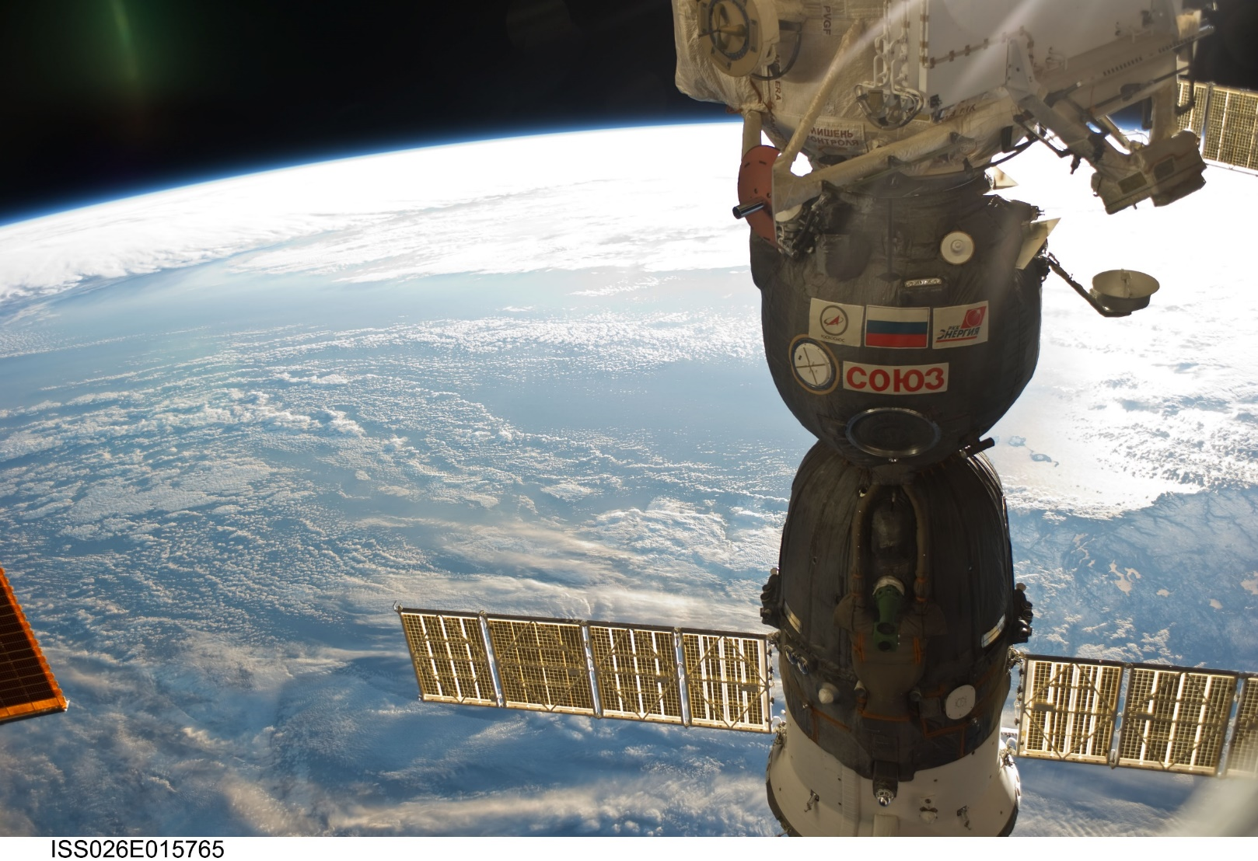
Ievērojama daļa Saules starojuma Zemes virsmu nesasniedz, bet tiek saistīta atmosfēras augšējos slāņos vai arī atstarota kosmiskajā telpā
Solārā konstante ir lielums, kas raksturo Saules enerģijas pieplūdi Zemes atmosfēras sistēmā
Newfoundland and clouds over the North Atlantic Ocean share a scene with a Soyuz spacecraft; NASA, International Space Station, 01/06/11
Solāro konstanti izsaka kā solārās radiācijas daudzumu, kas krīt perpendikulāri Saules staru krišanas leņķim, Zemei atrodoties vidējā attālumā no Saules

Slide 18
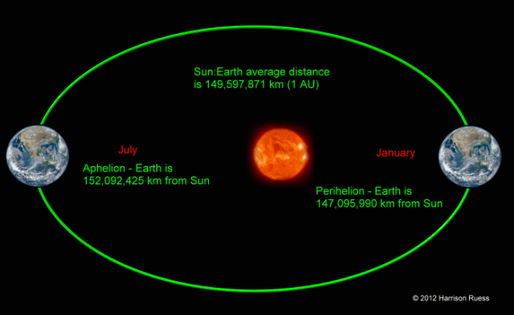
Gada laikā vislielākais Saules enerģijas daudzums sasniedz Zemi, kad tā ir vistuvāk Saulei – perihēlijā, bet vismazākais – kad Zeme atrodas afēlijā
Perihēlija un afēlija kontrasti Saules radiācijas sadalījumā, kā arī sezonālās starojuma izmaiņas spēj ietekmēt globālo klimatu
Janvāris – perihēlijs – Zeme no Saules 147 095 990 km attālumā
Jūlijs – afēlijs – Zeme no Saules 152 092 425 km attālumā
Tiešais starojums ir Saules staru enerģijas daudzums, kas nonāk uz Zemes virsmas vienu laukuma vienību noteiktā laika vienībā un ir aprēķināts uz horizontālas virsmas vai uz virsmas, kas atrodas perpendikulāri Saules staru krišanas leņķim

Slide 19
Zemes enerģijas bilance
Saules starojuma enerģija ir gandrīz līdzsvarā ar Zemes virsmas atstarotās enerģijas daudzumu

Slide 20
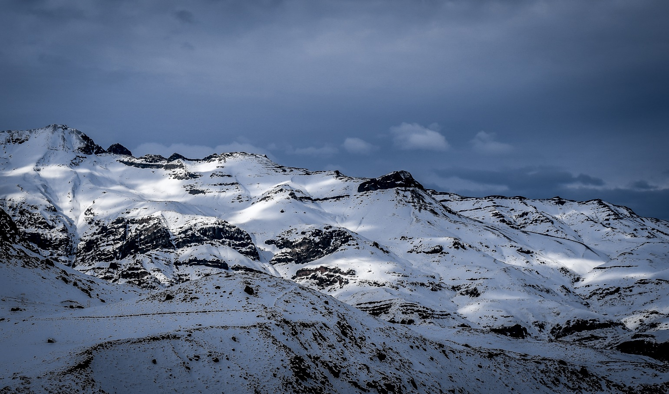
Aptuveni 30% Saules starojuma tiek atstarots Visumā – daļu šīs enerģijas atstaro mākoņu sega un smalkās daļiņas, kas atrodas atmosfērā, proti, aerosoli
Gaišākie Zemes virsmas apgabali – sniegs, ledus un tuksneši – atstaro 1/3 Saules starojuma
Zemes virsma absorbē 51% Saules starojuma, un šī enerģija tiek izlietota:
Iztvaikošanas procesos (23%)
Konvekcijas un advekcijas procesos (7%)
Zemes virsmas infrasarkanā starojuma veidā (≈21%)

Slide 21
Lielas izmaiņas klimata sistēmā var izraisīt vulkānu izmestais materiāls – aerosoli, kas paceļas lielā augstumā – tas var pazemināt globālo virsmas temperatūru uz vairākiem mēnešiem vai pat gadiem
Dažādu virsmu albedo vērtības
Virsma | Albedo, %
Svaigi izkritis sniegs | 75–95
Blīvi mākoņi | 60–90
Ledus | 30–40
Smiltis | 15–45
Zeme un atmosfēra – planetārais albedo | 31
Okeāns (diennakts vidējais) | 8
Mežs | 3–10
Arī cilvēka veidotie aerosoli var ietekmēt Saules gaismas atstarošanu
Zemes klimatu ietekmē Zemes virsmas spēja atstarot starojumu – radiācijas daļu,
kas tiek atstarota no Zemes virsmas,
raksturo virsmas albedo

Slide 22
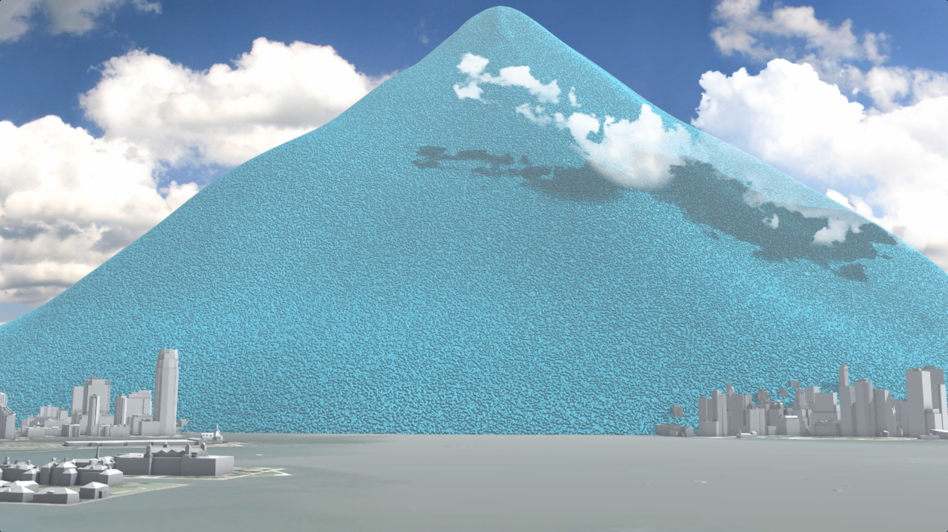
Siltumnīcefekts
No Saules starojuma Zemes virsma uzsilst, un līdz ar to Zeme izstaro siltumu kosmiskajā telpā
Tomēr Zemes virsmas temperatūra ir ievērojami zemāka nekā Saules virsmas temperatūra, tādēļ starojuma enerģija, ko Zeme izstaro, ir ievērojami zemāka
New York City's annual carbon dioxide emissions as one-tonne spheres

Slide 23
No Zemes virsmas izstarotā starojuma spektrs
un mijiedarbība ar atmosfēru veidojošām gāzēm
Zemes virsma galvenokārt izstaro infrasarkano jeb siltuma starojumu – arī no Zemes virsmas atstarotais infrasarkanais starojums spēj mijiedarboties ar atmosfēru veidojošām gāzēm

Slide 24
Tādas gāzes kā ogļskābā gāze, metāns un arī ūdens tvaiki atmosfērā darbojas līdzīgi kā stikls siltumnīcā
Šīs gāzes ir caurlaidīgas ienākošajam starojumam, bet aiztur no Zemes virsmas atstaroto infrasarkano (siltuma) starojumu – tās sauc
par siltumnīcefekta gāzēm
Jo augstāka ir siltumnīcefekta gāzu koncentrācija atmosfērā, jo vairāk infrasarkanā starojuma (siltuma) tiek aizturēts Zemes atmosfērā, un līdz ar to pieaug Zemes virsmas temperatūra
Pat nelielas siltumnīcefekta gāzu daudzuma izmaiņas atmosfērā pavada temperatūras izmaiņas uz Zemes, līdz ar to mainās ledāju platība, okeāna līmenis, straumju režīms, biotopu izplatība un klimats.

Slide 25
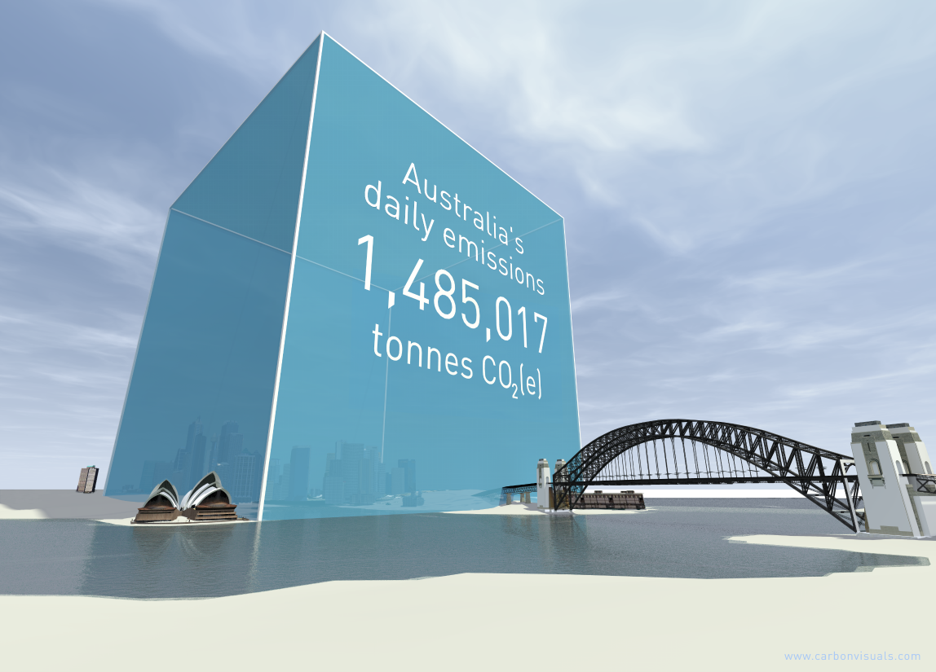
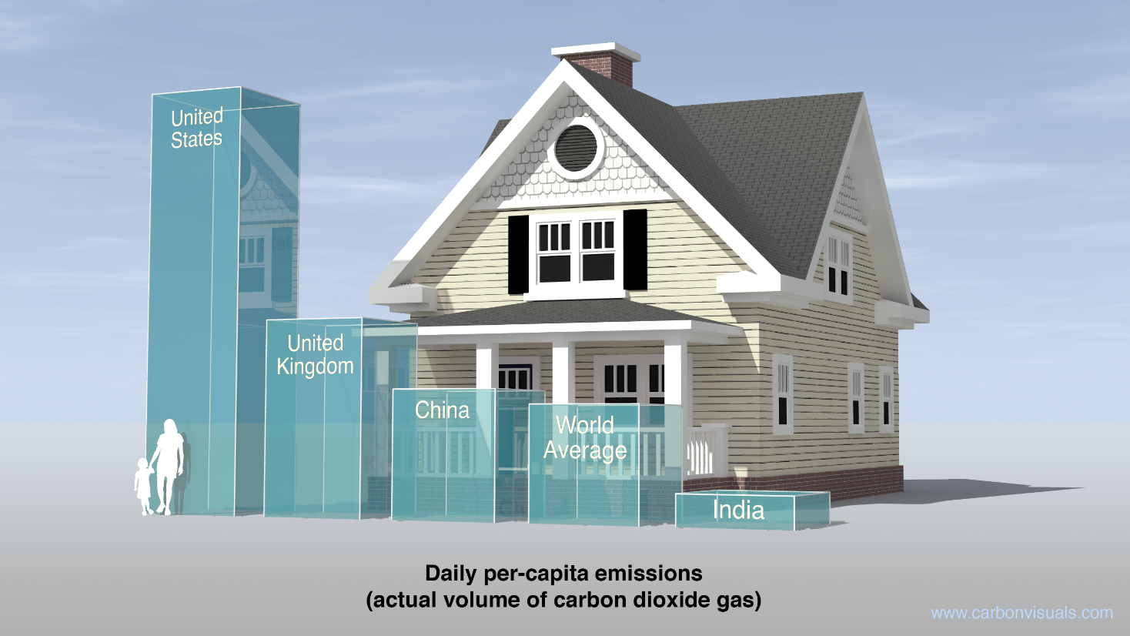
Vairākas atmosfēru veidojošas gāzes:
spēj intensīvi absorbēt infrasarkano starojumu
Ogļskābā gāze (CO₂)
Metāns (CH₄)
Ozons (O₃)
Ūdens tvaiki
Slāpekļa (I) oksīds (N₂O)
Hlorfluor-ogļūdeņraži (freoni)
Sēra heksa-fluorīds (SF6)
Tostarp arī cilvēka darbības rezultātā atmosfērā nokļuvušās gāzes

Slide 26
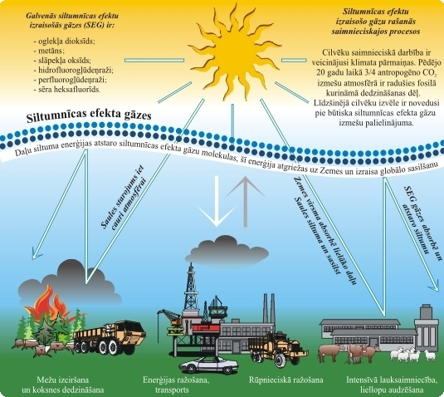
Katru no siltumnīcefekta gāzēm raksturo atšķirīga spēja saistīt un atgriezt uz Zemi Saules starojumu – saules starojuma radiācija vai radiācijas daudzums (RD),
ko izsaka W/m²
Radiācijas daudzums parāda, kā attiecīgā gāze ietekmē enerģijas daudzumu, kas sasniedz Zemes virsmu, un līdz ar to parāda, cik lielā mērā tā spēj ietekmēt klimata mainības veidu
Ja radiācijas daudzuma vērtība ir ar pozitīvu zīmi, tad gāze sekmē Zemes temperatūras paaugstināšanos, bet, ja ar negatīvu zīmi, – temperatūras pazemināšanos

Slide 27
Ogļskābās gāzes (CO₂) aprite
Vidēji ogļskābās gāzes īpatsvars atmosfēras gaisā ir 0,03%, taču vietās, kur koncentrējas lielāks skaits elpotāju (augsnes virskārtā un zemei pieguļošajā atmosfēras slānī) CO₂ koncentrācija var sasniegt 0,5-4%
Ogļskābās gāzes (CO₂)
dabiskie avoti:
Organisko vielu sadalīšanās (pūšana, rūgšana)
Dzīvo organismu elpošana
Zibens izraisīti ugunsgrēki
Vulkāniskie procesi
Visu organisko vielu galvenā sastāvdaļa ir ogleklis. Ogļskābā gāze rodas organisko vielu molekulām sašķeļoties un C atomiem
savienojoties ar skābekli

Slide 28
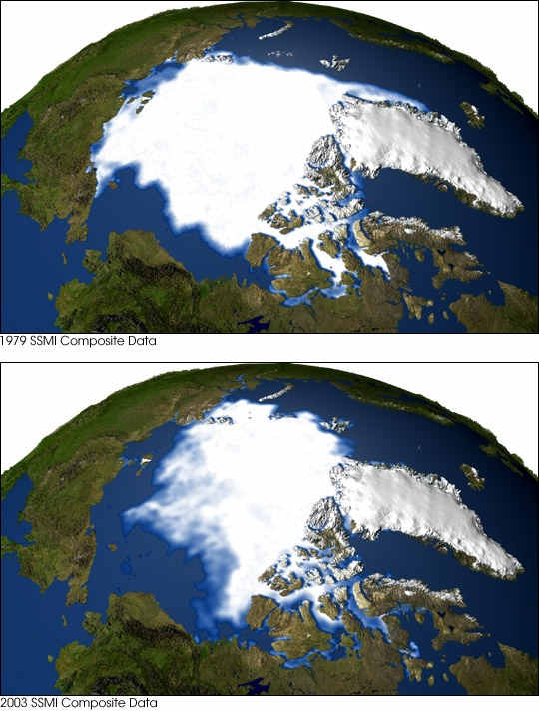
Ogļskābās gāzes (CO₂) nozīme vidē
Aerobie organismi ir jutīgi pret paaugstinātu CO₂ saturu gaisā – ja CO₂ koncentrācija ir tikai 1%, cilvēka pašsajūta ievērojami pasliktinās, bet pārsniedzot 10% cilvēks iet bojā
Arktisko ledāju izmaiņas gadu gaitā
1979.
CO₂ satura palielināšanās atmosfērā neļauj zemes virsmai atstarot no Saules saņemto siltumu atpakaļ kosmiskajā telpā, tāpēc novērojama globālā sasilšana
2003.
Klimata pasiltināšanās ietekmē CO₂ saturs atmosfērā draud pieaugt vēl straujāk, jo atkūst un intensīvi sāk noārdīties arktiskajās augsnēs gadu tūkstošos uzkrātie nesadalītās organiskās vielas un purvu kūdras krājumi
Notes:
http://www.ecolo.org/photos/planet/Planet-Arctic_ice-1979-2003.jpg

Slide 29
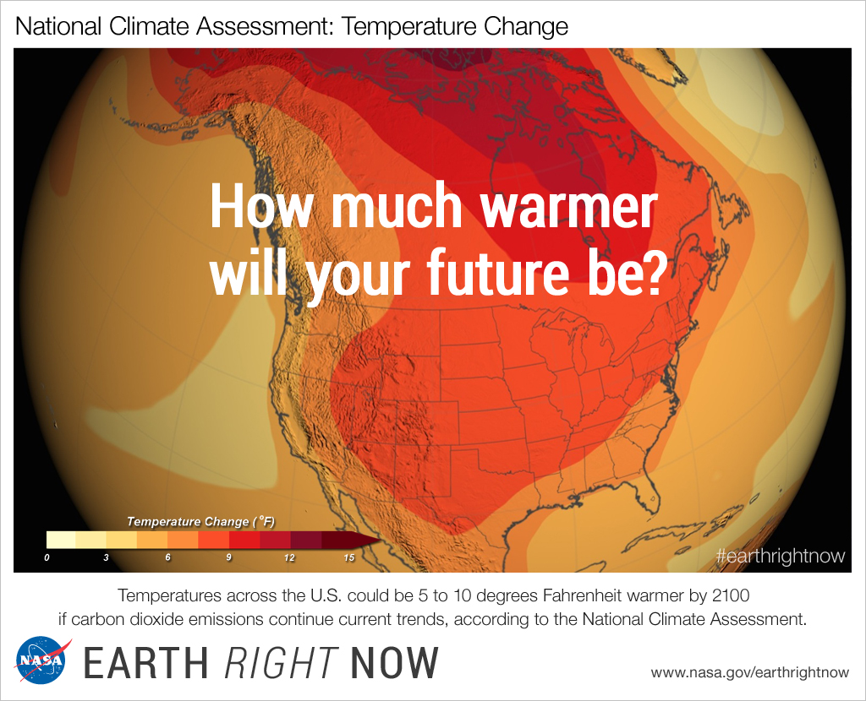
Daudzām siltumnīcefektu veidojošām gāzēm raksturīgs augsts noturīgums,
kuru var novērtēt kā laiku, kas paiet, kamēr tās tiek saistītas vai izvadītas no atmosfēras
Dabīgā siltumnīcefekta pastāvēšana nodrošina to, ka mūsdienās temperatūra uz Zemes atbilst dzīvības pastāvēšanas priekšnoteikumiem
Siltumnīcefekts pastāv ne tikai uz Zemes – tiek uzskatīts, ka tas nosaka klimatu arī uz Venēras, un siltumnīcefekta dēļ temperatūra uz šīs planētas sasniedz pat 450 °C

Slide 30
Siltumnīcefektu veidojošo gāzu koncentrācijas mainība atmosfērā un ietekmes uz Zemes enerģētisko bilanci
Siltumnīcefekta gāze | Gāzes koncentrācija atmosfērā, triljonā daļa |  | Emisijas apjoms, gadā | Mūža ilgums atmosfērā, gadi | Radiācijas daudzums (RD), W/m²
 | 2012 | 1750
Ogļskābā gāze CO₂* | 385 | 278 | 26,4 GT⁴ |  | 1,46
Metāns CH₄** | 1745 | 700 | 600 Tg⁵ | 8,4 | 0,48
Slāpekļa(I) oksīds N₂O** | 314 | 270 | 16,4 Tg N | 120 | 0,15
Perfluoretāns C₂F₆** | 3 | 0 | ≈ 2 Gg | 10000 | 0,001
Sēra(VI) fluorīds SF₆** | 4,2 | 0 | ≈ 6 Gg | 3200 | 0,002
Freons 11 CFCl₃** | 268 | 0 | – | 45 | 0,07
Freons 12 CF₂Cl₂** | 533 | 0 | – | 100 | 0,17
Freons 23 CHF₃** | 14 | 0 | ≈ 7 Gg | 260 | 0,002
* koncentrācija izteikta kā miljonā daļa
** koncentrācija izteikta kā miljardā daļa

Slide 31
Siltumnīcefektu veidojošo gāzu koncentrāciju izmaiņas un to ietekme uz saņemtā Saules starojuma daudzumu pēdējo 10 000 gadu laikā
Ogļskābā gāze (CO₂)
Metāns (CH₄)
Slāpekļa (I) oksīds (N₂O)

Slide 32
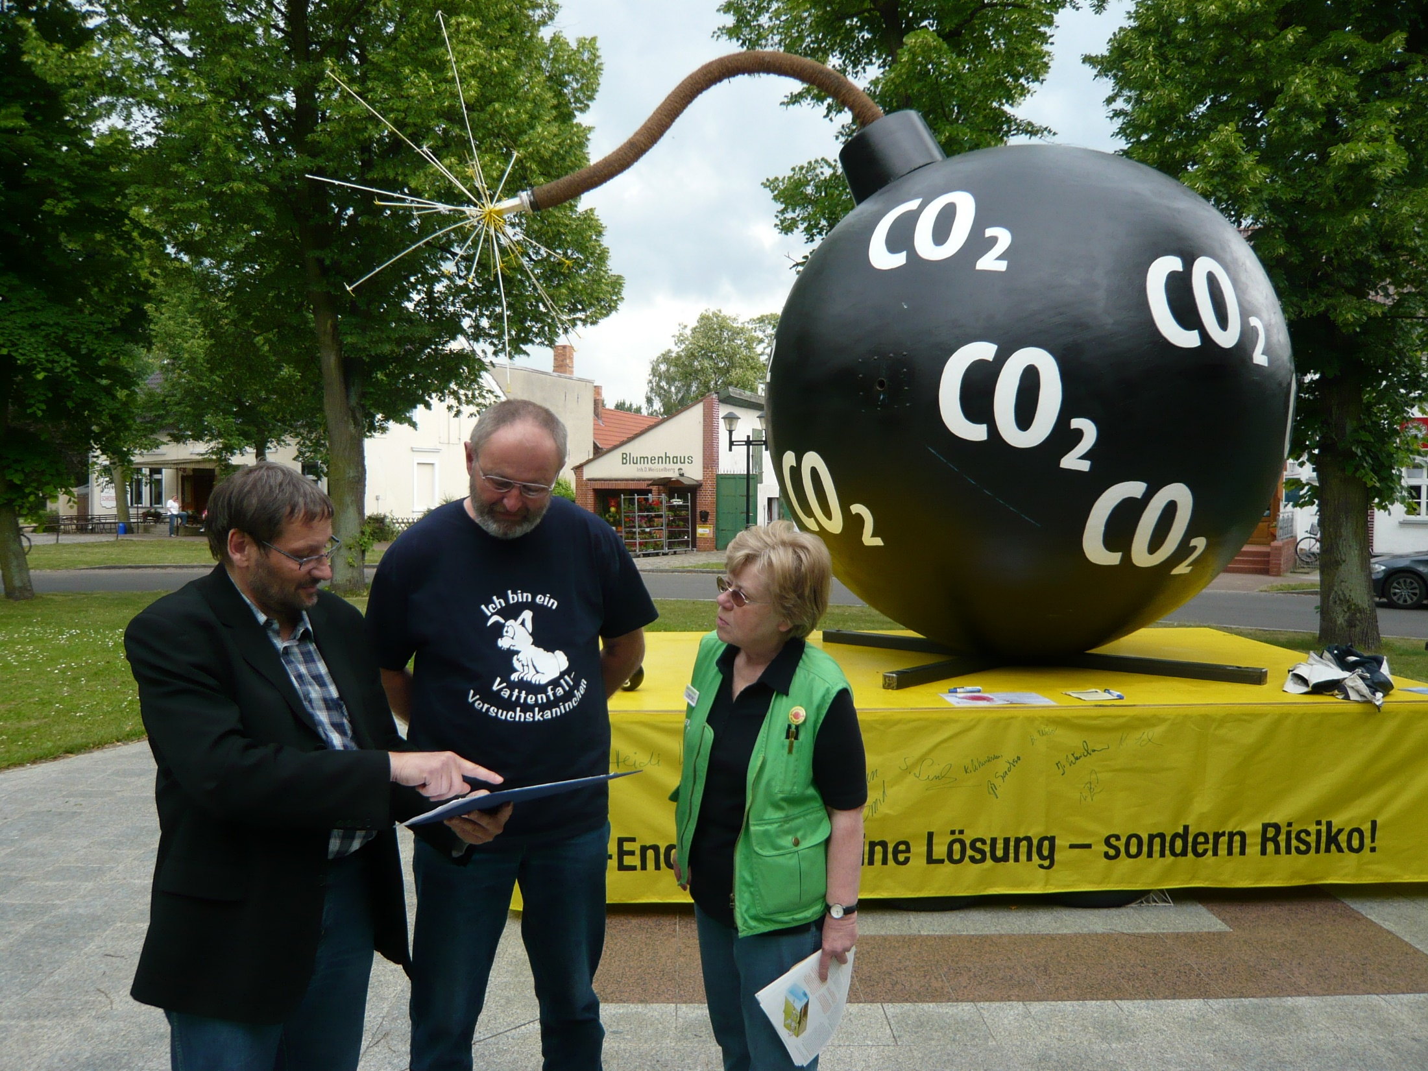
Dažādās siltumnīcefektu veidojošās gāzes var atšķirīgi ietekmēt Zemes klimatu gan ņemot vērā to spēju atstarot atpakaļ infrasarkano starojumu, gan arī to koncentrāciju atmosfērā:
CO₂ potenciālo ietekmi uz Zemes klimatu pieņem par 1
Metānam relatīvais potenciāls ir
11 gadi
Slāpekļa (I) oksīdam N₂O –
270 gadi
Freonam CF₃Cl – 3400 gadi
Pēdējo 10 000 gadu laikā, bet it īpaši pēdējā gadsimta laikā, trīs nozīmīgāko siltumnīcefekta gāzu (CO₂, CH₄, N₂O) koncentrācija Zemes atmosfērā ir ievērojami pieaugusi,
un līdz ar to palielinājies Saules starojuma daudzums, kas tiek atgriezts atpakaļ uz Zemes virsmas

Slide 33
Paldies
par uzmanību!

